Slide 1
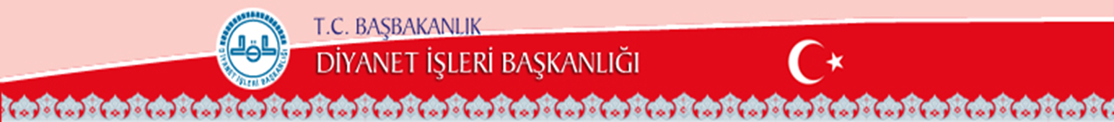

SOSYAL MEDYA VE MAHREMİYET
T.C.
HASSA KAYMAKAMLIĞI İLÇE MÜFTÜLÜĞÜ
&
HAZIRLAYAN
Mehmet SAİN
HASSA MÜFTÜ V.
hassa@diyanet.gov.tr

Slide 2
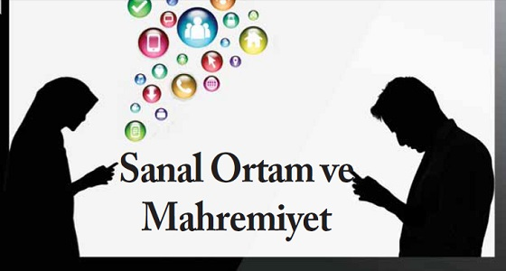

Slide 3
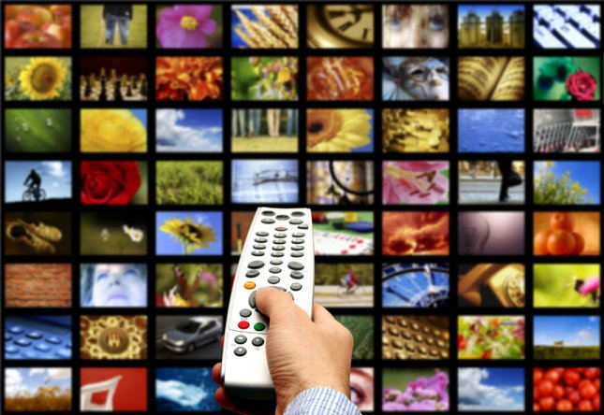
Medya nedir?
medya tek taraflı iletişim sunan bir araçtır. Televizyon, gazete, dergi vs.
Klasik medyada birey olarak tüketiciyizdir. Medya içeriğini (haber, eğlence, görüntü gibi) üretenler ve o içerikleri tüketenler vardır. Üreten ve tüketenler farklı kişilerdir ve direk bir bağlantıları yoktur.

Slide 4
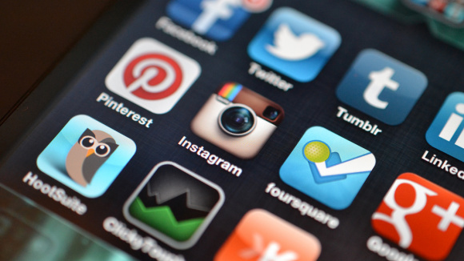
Sosyal Medya Nedir?
Sosyal medya ise, hem medya içeriğini üretenler hem de tüketenlerin olduğu bir medya kanalıdır.

Slide 5

Sosyal medya nedir?
Özetle sosyal medya
herkesin birbirleriyle iletişim kurabildiği (bireyler, şirketler, markalar, kurumlar..)
ve sınırsızca bilgi paylaşımında bulunabildiği bir medya mecrasıdır.

Slide 6
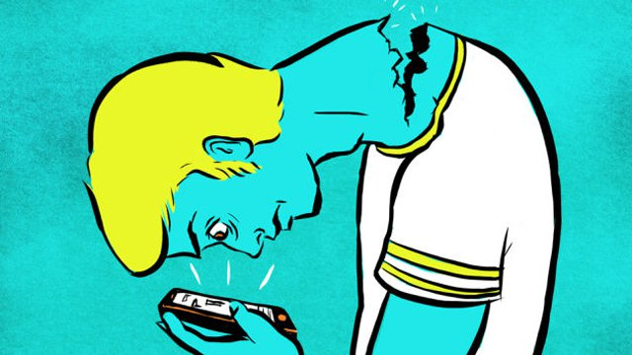
Türkiye nüfusunun yaklaşık %20’sini 15-26 yaş arası gençler oluşturmaktadır. Bu da yaklaşık 15 milyon genç anlamına gelmektedir.
Gençler, bir haftanın, 50 saatini sosyal medyada geçiriyor.

Slide 7

Üniversiteli gençliğin %71'i için akşam 20.00-02.00 arası,
Liselilerin %67'si için ise 16:00-00:00 arası, facebookta en çok vakit geçirdikleri zaman dilimleri.

Slide 8
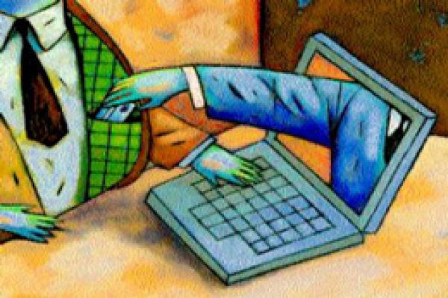
%25 facebook kullanıcısı, sitenin gizlilik ayarlarını bilmiyor ve kullanmıyor.
%40 sosyal ağ kullanıcısının, doğum tarihi gibi kişisel bilgileri (kimlik hırsızlığı riski) herkese açık.
%9 sosyal ağ kullanıcısının bilgileri, geçen yıl içinde kötü amaçla kullanılmıştır (online dolandırıcılık, kimlik hırsızlığı, taciz gibi).

Slide 9
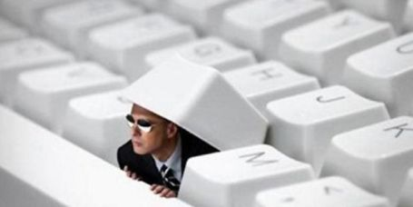
Araştırmaya göre Facebook kullanıcılarının
%46'sının tanımadığı kişilerden gelen arkadaşlık isteklerini kabul ettiği,
Yaklaşık %100'ünün e-posta adreslerini paylaştığı,
%30-40'lık kesiminin aile ve arkadaşlarıyla ilgili bilgileri paylaştığı görüldü.

Slide 10
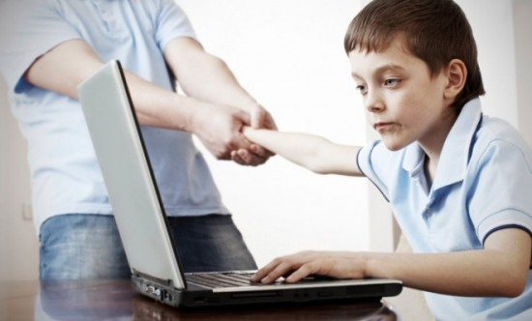
Ulaştırma Bakanlığı İnternet Kurulu tarafından, 9-16 yaş grubu çocukların internet üzerindeki Sosyal Paylaşım Sitelerini kullanma alışkanlıklarının analiz edildiği bir çalışma yapılmıştır.

Slide 11
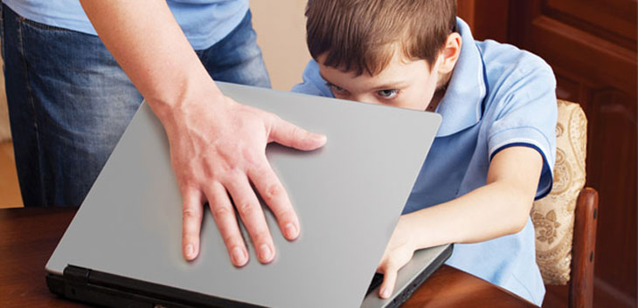
Çocukların yaklaşık %70’i günde en az bir kere interneti kullanırken, %66’sı günde en az bir kere sosyal ağları kullanmakta ve burada ortalama 72 dakika zaman harcamaktadırlar. Facebook, %99’luk kullanım oranı ile en fazla kullanılan sosyal ağ durumundadır.

Slide 12
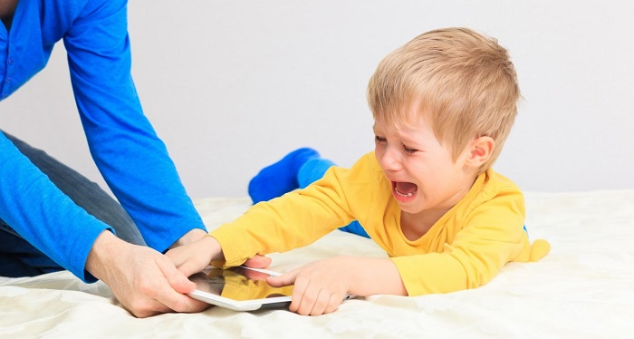
Çocukların %25’i ev adreslerini, %29’u cep veya ev telefonlarını ve %51’i aile bireylerinin isimlerini arkadaşlarıyla veya herkesle paylaşmaktadır-
lar.

Slide 13
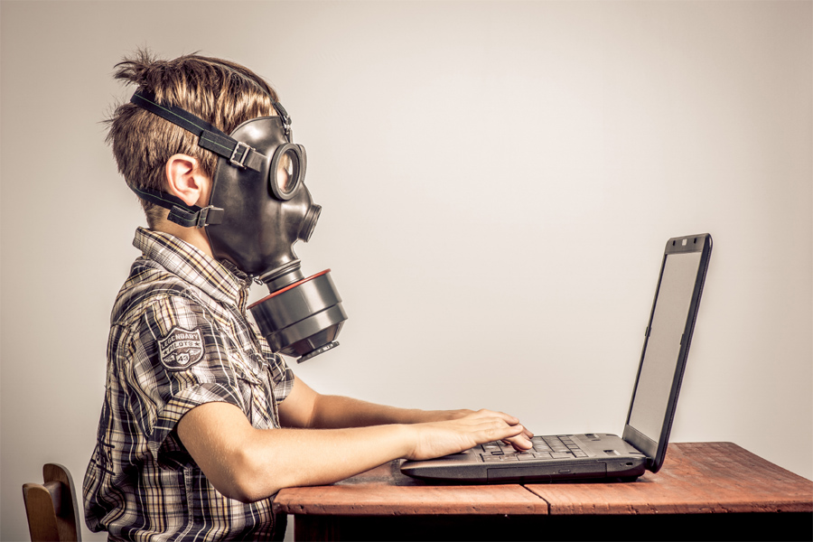
TC Kimlik Numaranızı paylaşmayın.
Kredi kartı bilgilerinizi kesinlikle paylaşmayın.
Sosyal paylaşım ağlarında her şeyi herkesle paylaşmayın.
Sohbet programları kullanırken dikkat edin.
Tanımadığınız ve güvenmediğiniz maili açmayın

Slide 14
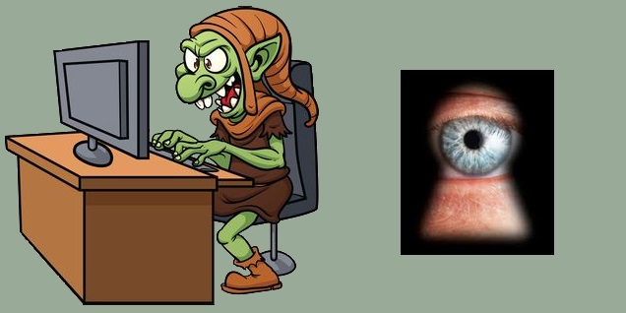
Sosyal medya mahremiyeti yok ediyor
Facebook ve Twitter gibi sosyal paylaşım siteleri, artık hayatın vazgeçilmezleri arasında.
Her gün 500 milyonu aşkın kişi bu sosyal ağlara giriş yapıyor.

Slide 15
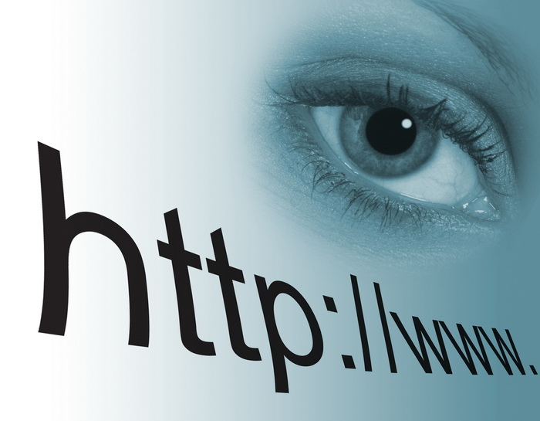
Sosyal medya mahremiyeti yok ediyor
Milyonlarca kişi neredeyse bu sitelere bağımlı hale gelmiş durumda.
Cep telefonuyla her an ulaşılabilir olan bu sosyal ağların tahribatı sanıldığından daha büyük.
Kişisel bilgilerin havalarda uçuştuğu, mahremiyetin ayaklar altına alındığı siteler, adeta insanları uyuşturuyor.

Slide 16
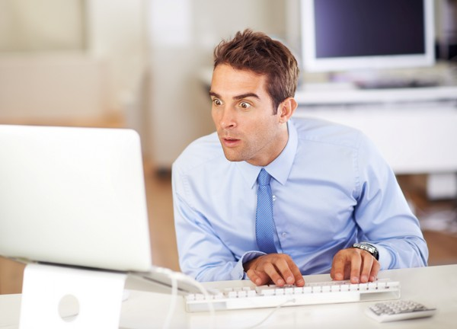
Kadını ve erkeğiyle internet kullanmak insanlar için elbette tabii bir haktır.
Ancak bu konuda hayat ölçülerimizi muhafaza etmek durumundayız.

Slide 17
İnternet, adeta doktor elinde hayat kurtaracak bir neşter ya da katilin elinde bir cinayet aracı olarak elimize tutuşturulmuş vaziyette.
Bunu iyi veya kötüye kullanmak bizim elimizde.

Slide 18
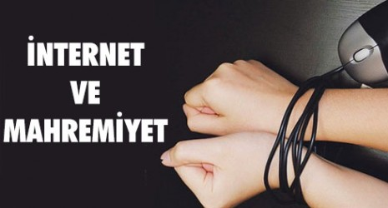

Slide 19
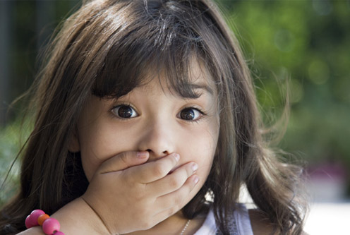

Slide 20
MAHREMİYET NEDİR?
Rabbimiz, insanlığa ilk olarak Hz. Âdem ve Havva aracılığıyla insanın ve ailenin mahremiyetini öğretmiş ve bu mahremiyetin korunmasını emretmiştir.
Mahremiyet, hürmettir; izzet, onur ve saygınlıktır. Mahremiyet, kişinin ve ailenin kendine özgü ve özel alanları, sınırlarıdır. Mahremiyet, her şeyden önce her hal ve şartta bu alan ve sınırların muhafaza edilmesidir.

Slide 21
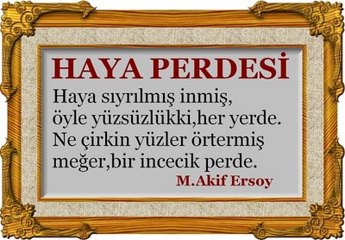

Slide 22

AİLEDE SOSYAL MEDYA ETKİSİ
Allah Teâlâ insanı güzel surette yaratmış, akıl gibi üstün yeteneklerle donatmıştır.
لَقَدْ خَلَقْنَا الْاِنْسَانَ فٖى اَحْسَنِ تَقْوٖيمٍ
Biz, gerçekten insanı en güzel
bir biçimde yarattık(Tin 4)

Slide 23
Ev içindeki mahremiyet konusunda dahi bir takım prensipler koyan dinimiz, Müslüman’ın aile hayatını tam bir emniyet altına alarak hissi ve ahlaki dejenerasyonların önüne geçmeyi hedefler.
Bu sebeple hem ferdin hem de sosyal hayatın korunması adına, mahremiyete ait pek çok hükümler koymuştur.

Slide 24
Medineli Müslüman bir hanım günün birinde Rasulullah’ın (s.a.v) yanına gelerek,
“Ey Allah’ın Rasulü! Günün her hangi bir saatinde biri kapımdan odama dalabiliyor, görünmek istemediğim bir halde beni görebiliyor. Artık bir ikaz yapsanız da, kimse kimsenin evine, odasına izinsiz girmese, istemediğim bir görüntü içinde iken görmese...” dedi.

Slide 25
Nur Suresi’ndeki aile hayatını koruma kuralları koyan ayetler indi:
يَآاَيُّهَا الَّذِينَ اَمَنُوا لاَ تَدْخُلُوا بُيُوتًا غَيْرَ بُيُوتِكُمْ حَتَّى تَسْتَأْنِسُوا وَتُسَلِّمُوا عَلَى اَهْلِهَا ذَلِكُمْ خَيْرٌ لَكُمْ لَعَلَّكُمْ تَذَكَّرُونَ
Ey iman edenler! Kendi evinizden başka evlere, geldiğinizi fark ettirip ev halkına selam vermedikçe girmeyin. Bu sizin için daha iyidir. Herhalde (bunu) düşünüp anlarsınız.
Bu mealdeki diğer ayet ve hadislerle Müslüman'ın özel hayatı korumaya alınıyor.

Slide 26
AİLEDE SOSYAL MEDYA ETKİSİ
يَا اَيُّهَا الَّذٖينَ اٰمَنُوا قُوا اَنْفُسَكُمْ وَاَهْلٖيكُمْ
نَارًا وَقُودُهَا النَّاسُ وَالْحِجَارَةُ
Ey iman edenler! Kendinizi ve ailenizi, yakıtı insanlar ve taşlar olan ateşten koruyun.

Slide 27
AİLEDE SOSYAL MEDYA ETKİSİ
Hz. Ömer: "Ey Allah'ın Resûlü, kendimizi koruruz fakat ailemizi nasıl koruyabiliriz? diye sordu.
Peygamberimiz: "Allah'ın sizi yasakladığı şeylerden onları sakındırırsınız ve Allah'ın size emrettiği şeyleri onlara emredersiniz. İşte bu onları korumak demektir. buyurdu.

Slide 28


AİLEDE SOSYAL MEDYA ETKİSİ
“
Hepiniz çobansınız ve hepiniz çobanlığınızdan sorumlusunuz. Amir, koruyucudur ve maiyetinden sorumludur.
Kişi ailesinin koruyucusu ve eli altında olanlardan sorumludur.
Hulâsa hepiniz çobansınız ve her biriniz emri altında bulunanlardan sorumludur.

Slide 29

AİLEDE SOSYAL MEDYA ETKİSİ
Çocukları sevgi ile yetiştirip topluma yararlı bir kimse olarak hazırlamak, anne-babanın başta gelen görevleri arasındadır.

Slide 30
AİLEDE SOSYAL MEDYA ETKİSİ
Çocuk küçük yaştan itibaren iyi terbiye edilirse ailesine ve milletine yararlı ve hayırlı bir insan olur.
İyi terbiye edilmediği ve eğitilmediği takdirde ne kendisine ne de başkasına yararı dokunmayacağı gibi aile için de toplum için de zararlı hale gelir.

Slide 31
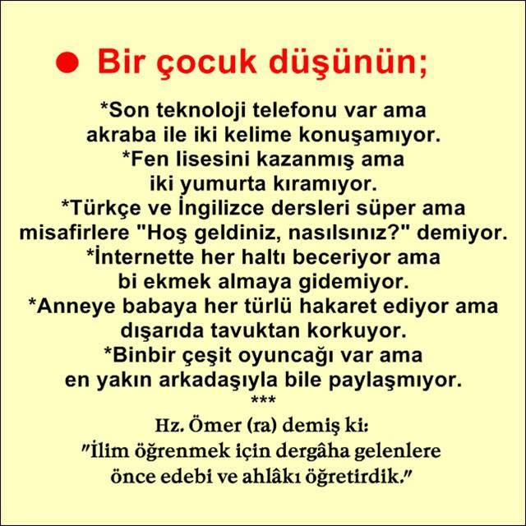

Slide 32
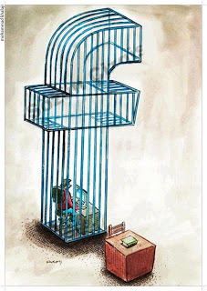

Slide 33
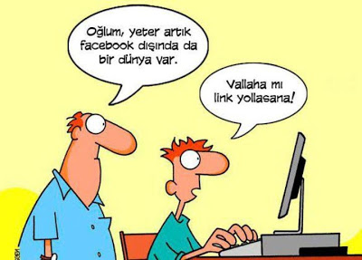

Slide 34
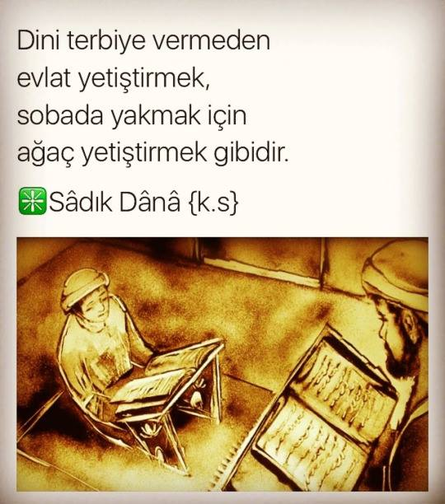

Slide 35
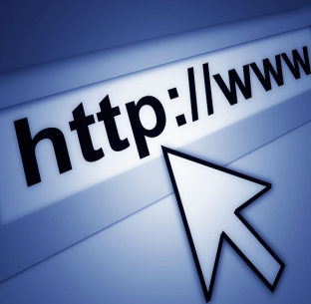
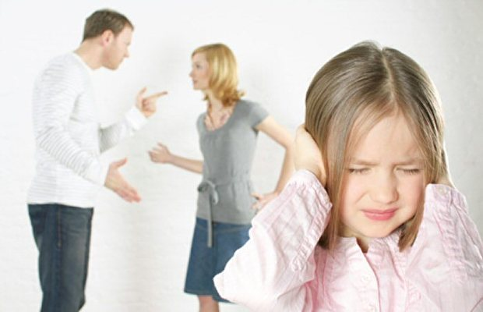
AİLEDE SOSYAL MEDYA ETKİSİ
Günümüzde boşanma oranlarının artmasında, mahremiyet duygusunun kaybedilmesi ile eşler arasındaki ilişki sınırlarının esnemesinin büyük payı vardır.

Slide 36

FACEBOOK DEĞERLERİ YOK ETTİ
Psikiyatr Prof. Dr. Nevzat Tarhan, sosyal medyanın ahlaki normları ciddi oranda değiştirmeye başladığını söyledi. Tarhan, “Toplumumuz Facebook, Twitter, whatsapp ve youtube sayesinde utanmayı unuttu” dedi.

Slide 37
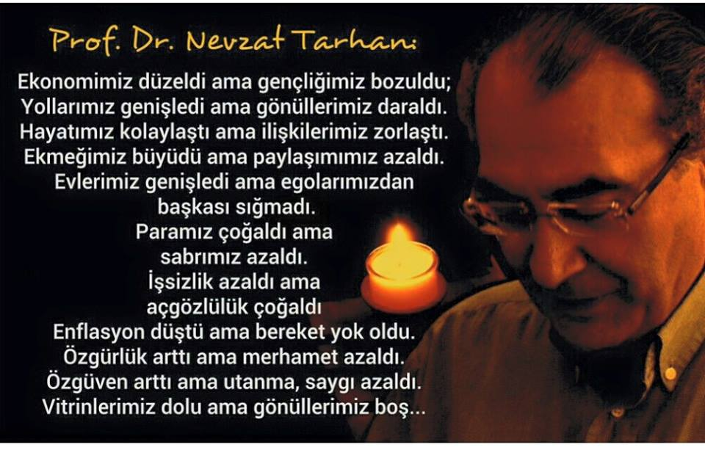

Slide 38
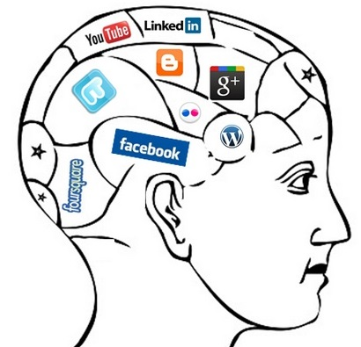
İnternet teknolojisiyle birlikte hayatımıza giren sosyal medya siteleri
tutum ve algılarımızı değiştirmiş durumda.

Slide 39
Sosyal medya ile birlikte arkadaşların sadece fotoğraf çekilmek için bir araya geldiği, ülkelerin, şehirlerin “ne çok yer geziyor” sırrına mazhar olunmak için gezilip görüldüğü,
mükellef sofraların başkalarına nispet yaparcasına sergilendiği,
insan hayatındaki tek amacın yalnızca mutlu olmak gayesine matuf olduğunu gösteren sevgilerin, sevgililerin, ilgilerin, dostlukların deklanşörlere dokunulur dokunulmaz başka insanların ekranlarına gönderildiği dehşet bir vitrin kültürü yaşıyoruz.

Slide 40
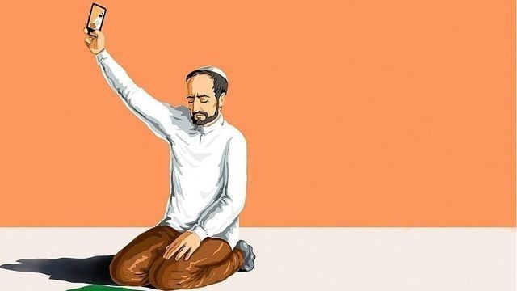

Slide 41
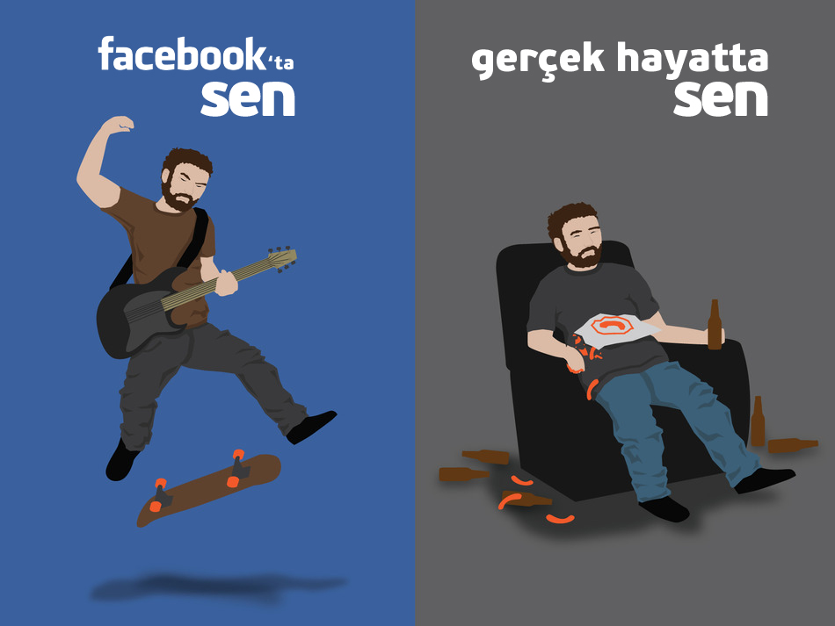

Slide 42
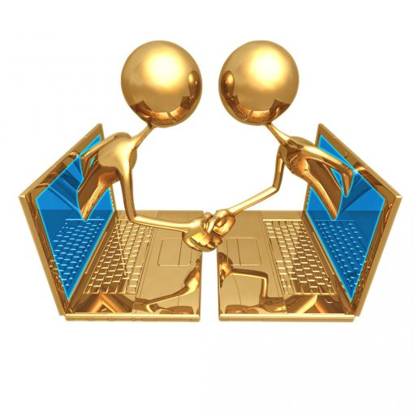
Yaşadığımız internet çağı bilginin, görgünün ve mahremiyetin içini boşaltıyor.
Hayatın içinde beş parmağı geçmeyen arkadaş sayısı, sosyal medyada sokakta görseniz tanımayacağınız, önüne gelenin arkadaşlık listesine alındığı sınırsız “rakamlara” dönüşüyor.

Slide 43
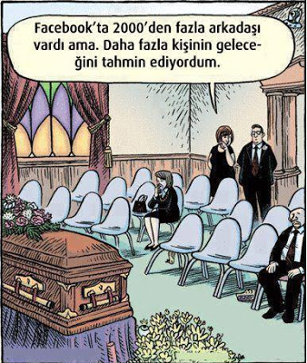

Slide 44
İçinde bulunduğu anı, birileri tarafından beğenilmek pahasına dondurup muazzam mutluluğunu eşe dosta gösterebilmek için yarışanlar, acaba aynı ortamda bulunduğu insanlarla hakiki bir temasta bulunabiliyor mu?
Yaşayan az, paylaşanın haddi hesabı yok!

Slide 45
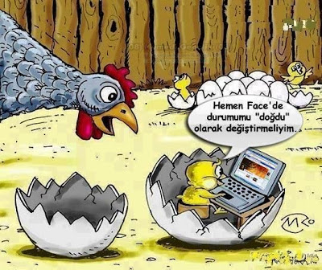

Slide 46

Zannediyoruz ki gözün gördüğü kalbe vasıl olur… İnancımızı yaşamaya değil göstermeye başlıyoruz.
Ne kadar entelektüel olduğumuzun altını çiziyoruz. Paylaştığımız resimler, müzikler ve iletilerle. İhlası kaybettiğimizi anlayamadan.

Slide 47

İrademiz ve en kıymetli sermayemiz olan zamanımızla bir “canavarı” besliyoruz.
Egomuzu parlatıp sosyal medya vitrinlerine koyarak kendimize ve inandığımız değerlere tezat düştüğümüzü kavrayamıyoruz.

Slide 48
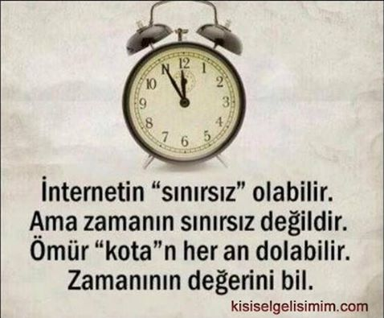

Slide 49

Aile saadetimizi, arkadaşlar arasındaki muhabbetimizi,
bir annenin bebeğiyle yaşadığı en özel anları,
karı-kocanın başka gözlerden sakınılması gereken mahremiyetini,
anne babalarımızın bizlere verdiği değeri herkese sunmanın adı paylaşım olabilir mi?

Slide 50
DİB Uzmanı Dr. Lamia Levent
Gerçek hayatta mahremiyet ölçülerine dikkat edenlerin sanal ortamda bu ölçüleri hiçe sayan paylaşımlarda bulunduğunu aktardı.

Slide 51
Levent, özellikle kadınların diğer arkadaşlarının mutlu aile pozlarını eşlerine göstererek, "Bana neden çiçek almıyorsun?", "Biz neden oraya tatile gitmiyoruz", "Neden Pazar kahvaltısını dışarıda yapmıyoruz?", "Biz de fotoğraf çektirelim" gibi eşlerinden benzer isteklerde bulunabildiklerini söyledi.

Slide 52
Levent, "Sosyal medya hesaplarından paylaşım yaparken de Allah'ın gözetiminde olduğumuz unutulmamalıdır“ dedi.

Slide 53
Helâl-haram kavramı sanal alem için de geçerli
“Kişinin mahremiyetini sanal ortamda ifşa etmesi, bunu başkalarıyla paylaşması dinen uygun değil. Bu tehlikeye karşı dikkat edilmeli. ve arkadaş çevresi buna göre oluşturulmalıdır”.
Kuşkusuz hayat baştan sona bir sınavdır. İnsana lütfedilen şeyler, sahip olunan imkânlar hepsi bu sınavın bir parçasıdır.

Slide 54
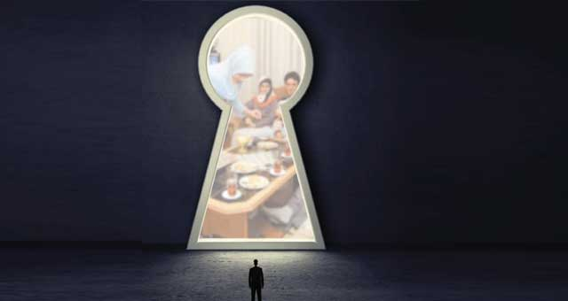
Helal ve haram, sanal ortam için de geçerli
İyi, kötü,sevap günah, helal haram, doğru yanlış, güzel, çirkin mefhumları hakikatte de sanal ortamda da geçerlidir.

Slide 55
Hz. Muhammed (sas) buyurdu ki,
“Günahı açıktan işlemekten sıkılmayanlar hariç bütün ümmetim bağışlanmıştır.
“Günah gizli kaldıkça sadece sahibine zarar verir. Ortaya çıktığında ise düzeltilmezse, topluma zarar verir.”
“Allah Teâlâ şöyle buyuruyor: ‘Ben dünyada Müslüman bir kulumun örttüğüm bir kusurunu, âhirette ortaya çıkarıp onu rezil ve rüsvay etmeyecek kadar büyük kerem ve af sahibiyim.”

Slide 56
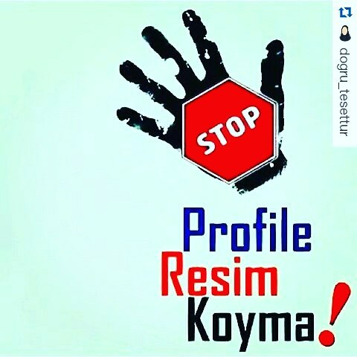

Slide 57
Nasıl ki mümin hayatının her anında kul ise başta yaratıcısı, aile, akraba, komşu, çevre ve tüm insanlara karşı sorumlulukları varsa bu hakikat sanal ortamda-internet ortamında da geçerlidir ve bu sorumluluklarının farkında olmak, İslam ahlakından ayrılmamak durumundadır.

Slide 58
Mümin dilinden ve elinden diğer insanların selamet ve emniyette olduğu kimsedir.
Mümin dilinden ve elinden diğer insanların selamet ve emniyette olduğu kimsedir. Bu özelliklerimiz sanal ortam için de geçerli olmak durumundadır.
Hassaten sanal ortamın kişinin nefsiyle baş başa kalmasından dolayı günaha ve harama karşı daha müsait hâle gelebildiği de bir gerçekliktir. Bu durum bazı kişileri sanal ortamda haram şeyler yapmaya sevk edebilmektedir.

Slide 59
Helal haram kavramı sanal ortam için de geçerlidir.
“Müslüman ben Allah’ı göremesem de O beni görüyor” bilinciyle hareket eder.
Yazıcı meleklerin faal olduğunun idrakindedir.
Zerre kadar iyiliğin/ sevabın da zerre kadar kötülük ve günahın da kaydedildiği bilinciyle davranır ve haramdan sakınmaya çalışır.

Slide 60
Nasıl ki sanal ortamda yazılan,yapılan şeyler kaybolmuyor bir şekilde kaydediliyor veya erbabınca ulaşılabiliyorsa dünya hayatında sanal ve gerçek her şey kayda geçirilmektedir.

Slide 61
helal haram kavramı sanal ortam için de geçerlidir.
Müslüman için gerçek hayatta kadın erkek ilişkilerinin nasıl olması gerektiği belirtilmiş ise bu durum sanal ortam için de aynı şekildedir.
Temel ölçü helal, haram duyarlığı ile hareket etmek, edep, iffet ve hayâdan taviz vermemektir.
İslam’da aile yuva ile bütünleşmiştir; yuva "harem" olarak özel saygınlığı olan kutsal bir mekândır. Bu nedenle içerisinde ibadet edilen evler “Beytül Haram”la irtibatlıdır.

Slide 62
Adeta evlerin duvarlarının yıkıldığı, pencere ve perdelerin kaldırıldığı ve aile içi özel mahremiyetlerin dünyaya seyrettirildiği bir vaziyeti yaşamaktayız.
Yediği yemeği, içtiği içeceği, giydiği kıyafeti, bedenini, aile içi sırlarını, hobilerini ve bunun gibi nice özel hayata dair konuları artık herkes rahatlıkla dünyaya ilan etmekte ve internetlerde paylaşmakta bir sakınca görmüyor.

Slide 63
Senin yediğin yemeği, içtiğin içeceği bulamayan fakirler, giydiğin kıyafeti elde edemeyen yoksullar, sergilediğin fiziğin ve bedeninle günaha sürüklediğin gençler, lüks yaşam tarzınla özendirdiğin insanlar ve bunun gibi yaymış olduğun kötülükler sebebiyle Mevla’mızın şu ayeti kerimesine dahil olmuş olduğunu sana hatırlatmak isteriz;
“O kimseler ki çirkinliklerin ve kötülüklerin yayılmasını severler, İşte o kimselere dünya ve ahirette elem verici bir azap vardır.”

Slide 64
Biz, eşlerin kendi evine girerken dahi kapıyı tıklatarak girmesini salık verdiği bir peygamberin ümmetiyiz.
Aynı ümmet, bugün Kardeşinin kendisindeki imkânlara sahip olup olamayacağını düşünmeden sergilediği karelerde kalan göz hakkının, kul hakkının muhasebesini yapmıyor.

Slide 65
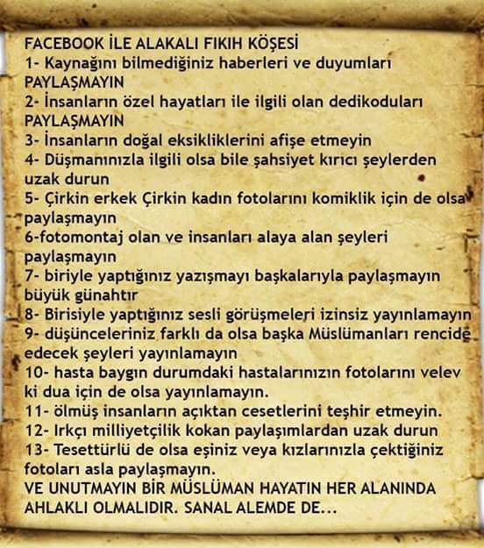

Slide 66

TEŞEKKÜRLER
Sunu: Mehmet SAİN
Hassa Müftü V. mehmetsain@hotmail.com

Slide 67

T.C. HASSA KAYMAKAMLIĞI
İLÇE MÜFTÜLÜĞÜ
T.C.HASSA KAYMAKAMLIĞI
İLÇE MÜFTÜLÜĞÜ
hassa@diyanet.gov.tr

